Slide 1
UNITAT 2
ELS MITES
2.1- Llenguatge religiós
2.2.- Què són els mites i quina és la seva funció?
2.3- Diferents tipus de mites
2.3.1. De creació del món
2.3.2. Mites de creació de la humanitat
2.3.3. De l'origen d'una tribu o poble
2.3.4. De l'origen dels béns de la cultura
2.3.5. De l'origen de la màgia, les arts etc.
2.3.6. Dels mons superior i inferior (cel, sol, lluna, pluja, inferns)
2.3.7. Dels monstres i animals mítics
2.3.8. De missatgers divins
2.3.9. D'herois

Slide 2
2.1. Llenguatge religiós.
El llenguatge religiós és l'intent de l'home de parlar de la realitat que el transcendeix, que va més enllà de la seva experiència quotidiana.
Sempre s’expressa de manera simbòlica.
l llenguatge religiós el podem exemplificar, com ja sabem, amb els relats mítics.

Slide 3
2.2. Què són els mites i quina és la seva funció?
Els mites són l'expressió primitiva i espontània de la realitat tal i com l'home la percep intuïtivament, no tal i com la veu després de reflexionar lògicament i científica.
Els relats mítics expliquen realitats o esdeveniments cabdals expressats amb intensa participació de la fantasia i l'afectivitat.
Els mites deuen la seva existència a la voluntat d’explicar determinades vivències. Normalment tot mite amaga una veritat, però és una veritat amagada sota la superfície d'un conte.
El mite fa pensar: dona uns valors i dona un sentit a les coses.
El mite diu que hi ha coses que tenen més importància que d'altres.
El mite pot tenir també un valor exemplar, és a dir, pot mostrar com s'ha d'actuar i com no s'ha d'actuar.
El mite transmet una concepció molt gràfica de la divinitat i de la natura.

Slide 4
2.3. Diferents tipus de mites.
Les històries mítiques dels pobles antics tenen com a temes principals l'origen del món, dels déus i els homes, dels pobles o les races, dels animals, les plantes i els minerals, dels astres, dels costums de la societat, del món dels morts, etc. És a dir, tracten de tot allò que la humanitat ha intentat sempre saber: d'on venim, què som, on anem, per què som aquí, què hi ha després de la mort, per què les coses són com són, etc.

Slide 5
2.3.1. De creació del món.
És el fonamental i ha pres diferents formes segons les diverses cultures:
- Creació mitjançant una sèrie de naixements.
- Creació mitjançant la lluita i victòria sobre el caos.
- Creació mitjançant l'acció de separar el món.
- Creació per la paraula.

Slide 6
2.3.2. Mites de creació de la humanitat.
Els mites parlen també de l'origen dels éssers humans.
2.3.3. Mites sobre l'origen d'una tribu o poble.
Algunes d'aquestes narracions parteixen de la rebel·lió davant el pare primitiu. Aquesta rebel·lió produeix la culpabilitat col·lectiva i porta a l'adoració d'aquest pare, representat per un animal (tòtem) la caça del qual es prohibeix (tabú), llevat dels dies assenyalats en els que s'aixeca la prohibició.

Slide 7
Ens entretindrem en l’explicació de diferents mites de creació que, alhora, comprenen, elements explicatius de la creació de tota la humanitat o del propi poble.

Slide 8
Mites víkings

Slide 9
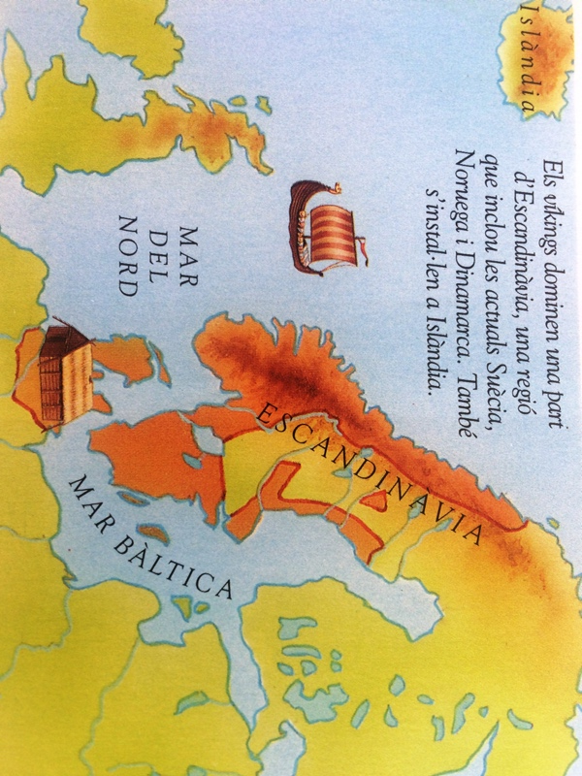

Slide 10
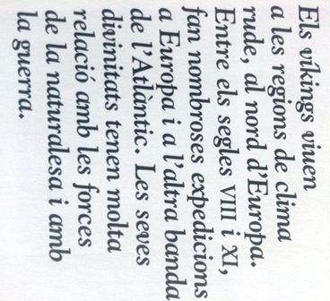

Slide 11
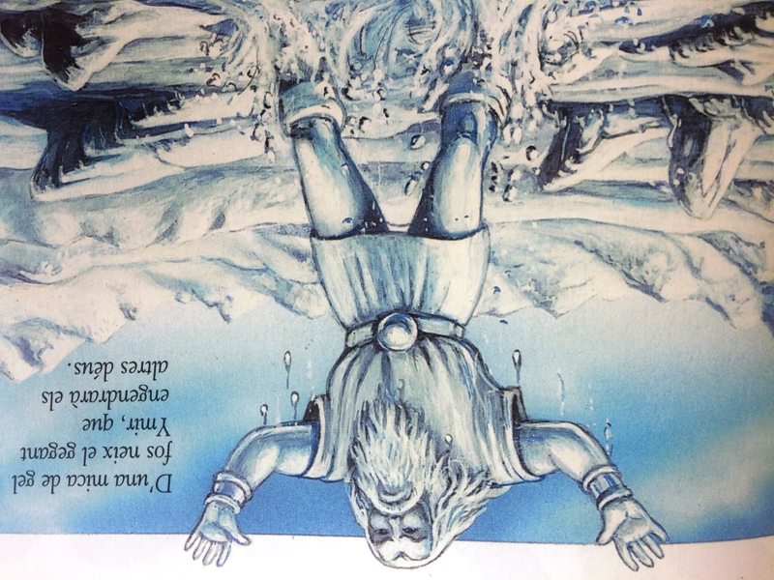
La creació del món
Segons els víkings, els gels del Nord són l’origen del món.
Però també provocaran la seva destrucció: els gegants de gel dirigiran el Ragnarök, el darrer combat contra els deus.
La vida neix del gel

Slide 12
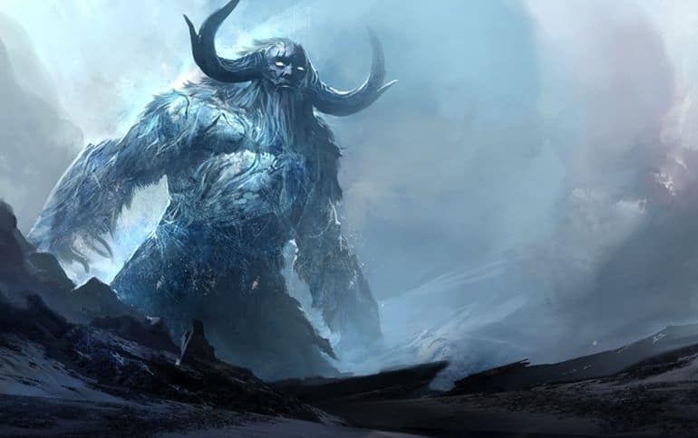

Slide 13
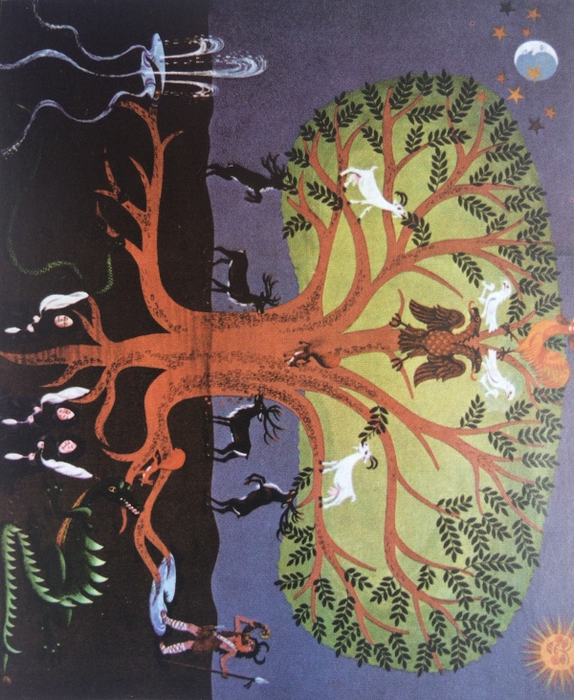
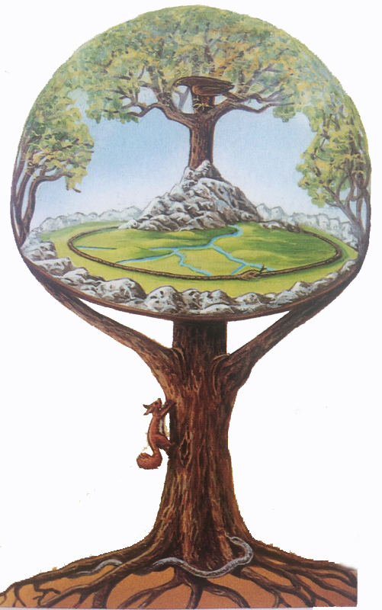
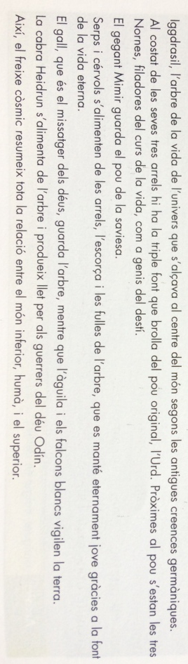
Un arbre al centre del món

Slide 14
Un freixe forma el centre del món.
Les seves arrels protegeixen el món subterrani.
Les branques altes constitueixen l’àmbit dels déus.
Al mig hi ha l’univers dels humans.
Un esquirol, que puja i baixa per l’arbre, transmet les notícies a l’àguila (que viu a dalt de les branques) i a la serp (amagada a les arrels).

Slide 16
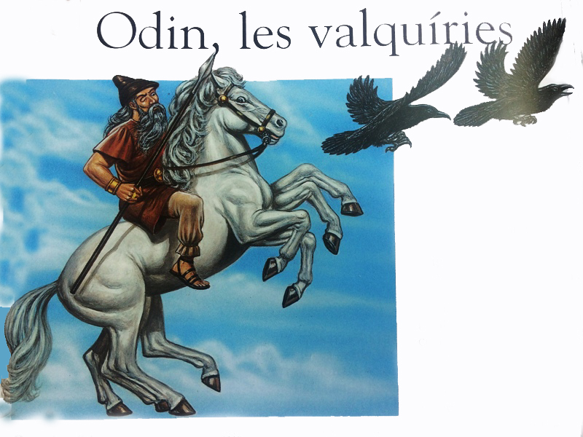
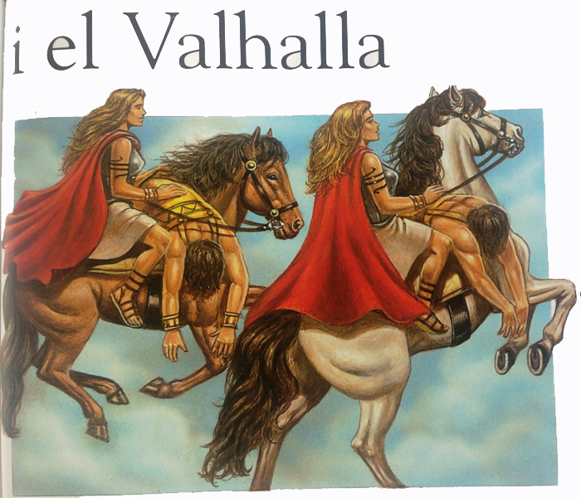
El rei dels déus: Odin
Segons els víkings, morir en combat és un honor. El destí dels herois morts en combat ho prova: són acollits a prop d’Odin, el rei dels déus, i passen el temps combatent i fent festes, fins al darrer combat, en el qual llluitaran contra les forces del mal.
Odin viu al Valhalla, on reuneix tots els seus combatens quan fa grans festins.

Slide 17
Aparença d’Odin:
ancià amb cabells grisos,
només té un ull,
duu una llarga barba,
un barret li oculta el front.
Té dos corbs, anomentas Hugin (coneixement) i Munin (memòria), als quals ha donat el do de la paraula.
El seu cavall gris, de vuit potes, s’anomena Sleipnir.

Slide 18
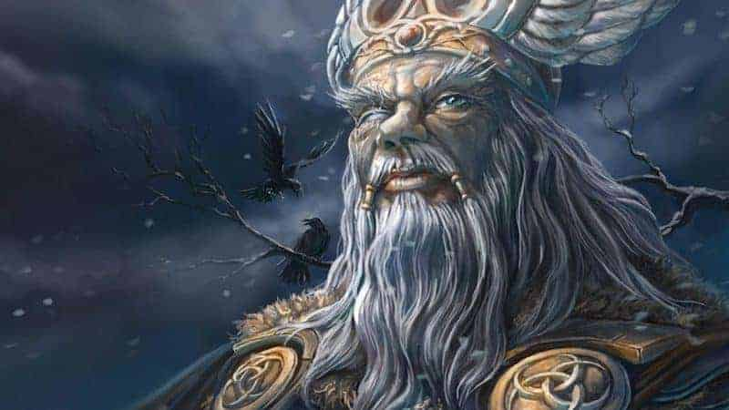

Slide 19
Els valents morts en batalla són presos per les valquíries (esperits femenins que tenen nom com Xiscladora o Furiosa) i se’ls enduen fins al paradís dels guerrers: l’Asgard. Allà tindran una nova vida de combatents.
https://www.youtube.com/watch?v=Clg1IbQ7sNY

Slide 20
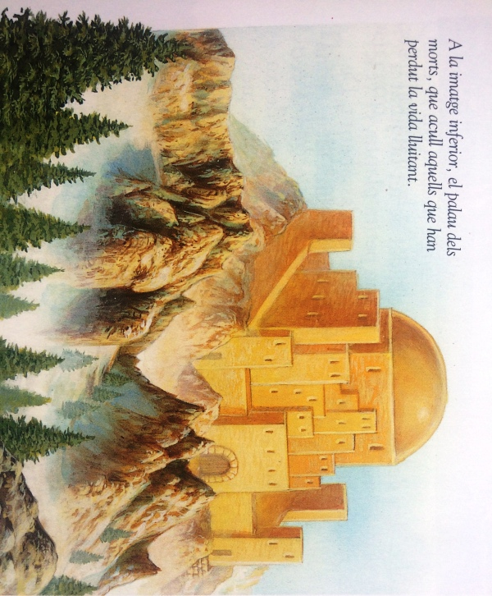

Slide 21
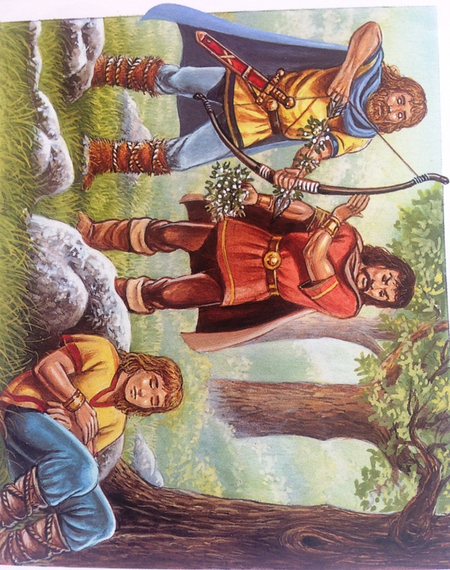
Loke (Loki), déu malèfic
Loke, déu del foc, és pèrfid i malèfic.
Es riu del bé i del mal.
És fill d’un gegant i li agrada enganyar tothom, inclosos els seus amics.

Slide 22
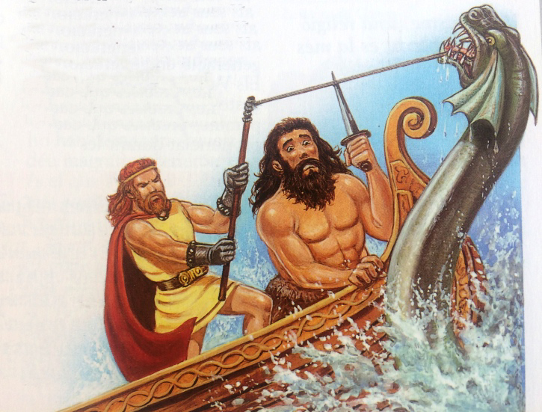
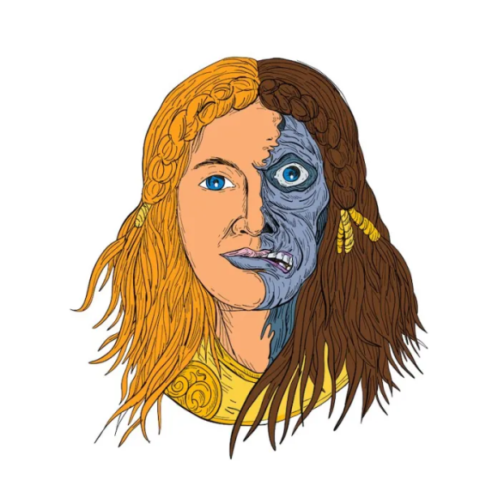
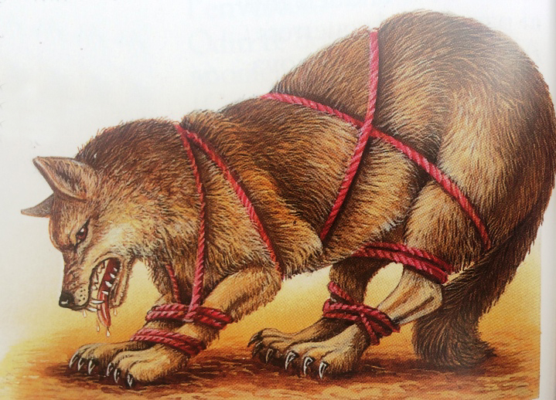
Loke va ser responsable de la mort del fill favorit d’Odin: Baldr.
Loke va fer que el germà cec de Baldr, Hödr, li disparés una fletxa de vesc.
Loke va tenir tres fills monstruosos de la geganta Angerdoda:
- Hela, una terrible deesa de l’ombra, regna de l’infern que du el seu nom (Hel).
- Una serp que assetja els fons marins.
- Fenrhir, un llop tan perillós que els déus han de tenir-ho lligat.

Slide 23
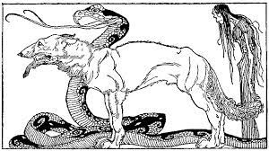
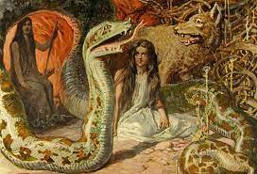

Slide 24
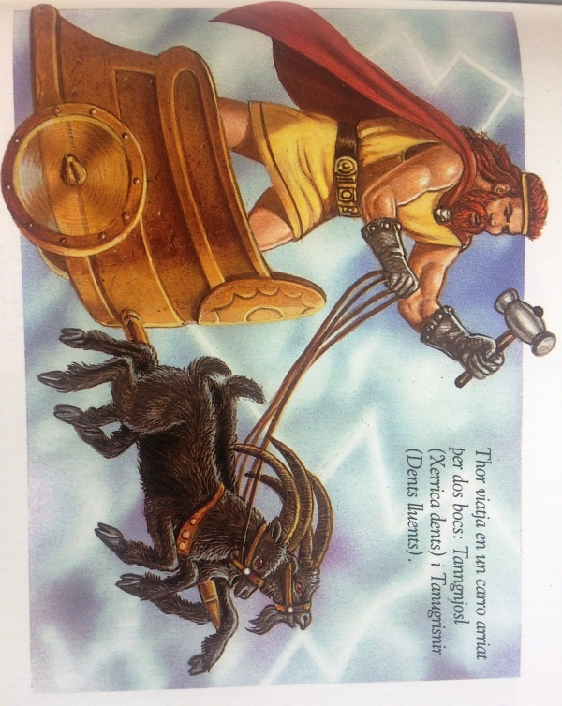
Thor, déu del tro
El déu del tro, dels vents i de la pluja és Thor.
Com que la pluja afavoreix les collites, també Thor és el déu de la fertilitat.
És molt popular.
Gràcies a la seva força, és el protector dels déus i l’enemic dels gegants.

Slide 25
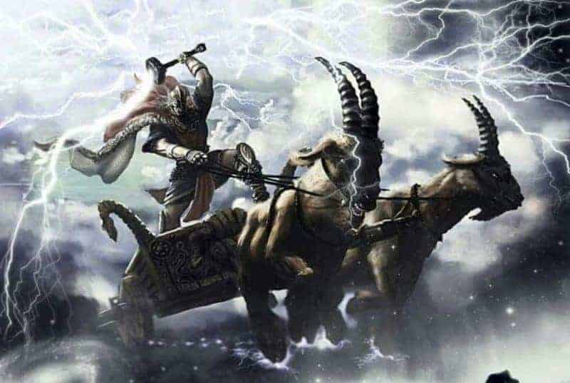

Slide 26
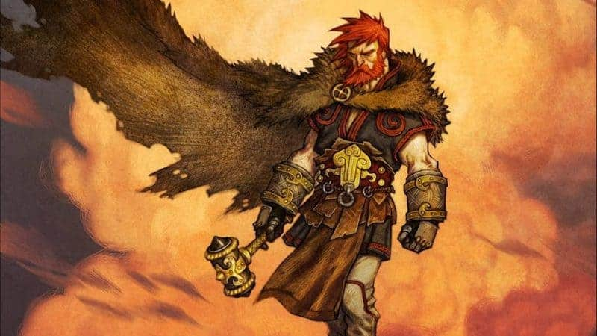

Slide 27
Thor i la serp marina.

Slide 28
https://www.youtube.com/watch?v=Xd6djqBDi_Y

Slide 29
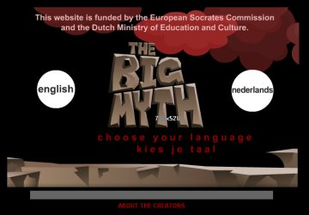
THE BIG MYTH
The Norse Creation Myth
1. Ginnungagap was the great emptiness before there was a world, or any living things in it.
2. Far to the South of the Ginnungagap was the fiery realm of Muspell, with its long, hot rivers full of poison and vast lakes of fire. Nothing could grow in this burning realm.
3. To the North was the dark and cold realm of Niflheim, where icy fountains spewed forth freezing rivers. Nothing could grow here either, for the sky was always dark and the mountains were blocks of solid ice.
4. Slowly, over years and years and years, the fiery blasts from Muspell began to melt the icy mountains of Niflheim.
5. Out of the melting ice, the giant Ymir emerged, the first being of the vast Ginnungagap.
El mite de la creació dels víkings.
1. Ginnungagap era el nom de la gran buidor abans que existís el món o cap ésser vivent.
2. Molt lluny, al sud de Ginnungagap, hi havia l’ardent regne de Muspell, amb les seves extenses i fumejants ribes plenes de verí i amb enormes llacs de foc. Res no podia créixer en aquell reialme abrusador.
3. Al nord es trobava el regne fosc i fred de Niflheim, on les fonts gelades feien sorgir rius de glaç. Res no podia créixer tampoc en aquell reialme, on tot era fosc i les muntanyes no eren més que grans blocs de gel.
4. Lentament, durant anys i anys i anys, les ràfegues ardents de Muspell van començar a fondre les muntanyes gelades de Niflheim.
5. D’entre el gel que es fonia, va emergir el gegant Ymir, el primer ésser de l’immens Ginnungagap.

Slide 30
6. Al seu costat va aparèixer una vaca sorgida del gel. La vaca volia la sal que es trobava a les muntanyes de glaç i Ymir s’alimentava de llet de la vaca. Ymir es va anar fent gros i més gros.
6. Next to him there emerged a cow from the ice. The cow licked the salt from the ice mountains and Ymir drank the cow’s milk. Ymir grew larger and larger.
7. The cow licked away entire mountains of ice. Slowly she licked the ice from two more beings, this time the god Buri and his goddess wife. They had a son named Bor, and his son was named Odin, who became the king of all the gods.
8. Ymir was cruel and brutal. Odin and the other gods could no longer abide by his evil acts and together the gods slew him.
9. Ymir’s huge body formed the earth. His blood became the sea, his flesh became the land, his bones the mountains and his hair the trees. Odin and the other gods formed the sky with his skull, held up by four towering pillars.
10. Odin gathered sparks from the fiery depths of Muspell and created the sun and moon. These he set in the sky. As the sun and moon shone over the new world in the Ginnungagap, the ice began to melt and plants and trees began to grow.
7. La vaca va llepar muntanyes senceres de glaç. De l’interior d’una d’aquestes muntanyes van aparèixer dos nous éssers: el déu Buri i la seva dona. Ells van tenir un fill a qui van anomenar Bor i aquest va tenir un fill anomenat Odín, que va esdevenir el rei de tots els déus.
8. Ymir era cruel i brutal. Odín i els demés déus no van poder aguantar més els seus actes malvats i entre tots el van matar.
9. De l’enorme cos de Ymir es va formar la terra. La seva sang va esdevenir el mar, la seva carn es va convertir en la terra, els seus ossos van formar les muntanyes i els seus cabells formaren els arbres. Odín i els altres déus van formar el cel amb el seu crani, sostingut per quatre pilars altíssims.
10. Odín va agafar brases de les profunditats ardents de Muspell i amb elles va crear el sol i la lluna. Aleshores els va posar al cel. Tan bon punt el sol i la lluna van començar a brillar damunt el nou món a Ginnungagap, el glaç es va començar a fondre i les plantes i els arbres van començar a créixer.

Slide 31
11. The greatest tree of all was the Yggdrasil, which grew in the very center of the earth. Its roots penetrated into the bottom of creation and its leaves reached the very top of the sky.
12. Odin was satisfied with the new world, and named it Midgard, “The Middle Land”. But the world still needed people.
13. On one of his walks, Odin found two fallen trees, an ash and an elm. He lifted them from the mud and formed the first man and woman from them. Odin breathed life into the beings, gave them reason and feelings, hearing and signt.
14. He named the man Ask and the woman Embla. From these two sprang the entire human race. The humans had the task of looking after Midgard, while the gods ascended to Asgard, their realm in heaven.
15. However, not everyone was pleased with Odin’s work. Ymir’s giant sisters were still mourning his death and were looking for a way to take their revenge on the gods who killed him.
11. L’arbre més gran de tots era Yggdrasil, sorgit justament al centre de la terra. Les seves arrels penetraven fins a la part més fonda de la creació i les seves fulles tocaven la part superior del cel.
12. Odín estava satisfet amb el seu nou món i el va anomenar Midgard, “la terra mitjana”. Però el món encara necessitava persones.
13. En una de les seves passejades, Odín va trobar dos arbres caiguts, un freixe i un om. Els va treure del fang i de la seva fusta en va formar el primer home i la primera dona. Odín els va alenar al damunt i així els va donar la vida, els pensaments i els sentiments, l’oïda i la vista.
14. A l’home el va anomenar Ask i a la dona, Embla. A partir d’ells va sorgir la humanitat sencera. Els humans tenien la tasca de tenir cura de Midgard, mentre que els déus van retirar-se a Asgard, el seu regne del cel.
15. Però no tothom estava content del treball realitzat per Odín. Les germanes del gegant Ymir seguien plorant la seva mort i buscaven una manera de venjar-se dels déus que l’havien matat.

Slide 32
16. Elles es van trobar al peu de Ydrasil i van començar a marcar línies en el seu tronc..
16. They gathered at the foot of Yggdrasil and began carving lines into it.
17. Each line was a human life, filled with twists and turns, beginning with a man’s birth, and ending with his death. At the end of each line they made a deep cut to ensure that humans would never be as powerful as the gods.
18. These spells were so powerful that not even Odin could do anything to change them. Thus Yggdrasil became known as “The Tree of Life” and humans knew death and suffering in their world.
17. Cada línia era una vida humana, formada de revolts i girs, que començava amb el naixement i acabava amb la mort. Al final de cada línia feien un tall profund per assegurar-se que els humans mai serien tan poderosos com els déus.
18. Aquest encanteri fou tan poderós que Odín no va poder fer res per canviar-lo. Així Ydrasil va ser conegut com “l’arbre de la vida” i els humans van saber el què era la mort i el patiment en el seu món.

